Slide 1

Красноярский информационно- методический центр
«УПРАВЛЕНИЕ ВВЕДЕНИЕМ ФГОС НОО И ФГОС ООО НА ШКОЛЬНОМ УРОВНЕ»
ГРЕБЕНЦОВА ГАЛИНА ВАСИЛЬЕВНА,
заместитель директора МКУ КИМЦ
Grebencova.G@kimc.ms
2021г.
КРАСНОЯРСК

Slide 2
Первое поколение федеральных образовательных стандартов
Были приняты в 2004 году и назывались государственными образовательными стандартами.
Аббревиатура ФГОС ещё не использовалась. Основной целью Стандарта 2004 года был не личностный, а предметный результат.
Во главу ставился набор информации, обязательной для изучения. Подробно описывалось содержание образование: темы, дидактические единицы.

Slide 3
Второе поколение образовательных стандартов
ФГОС второго поколения разрабатывались с 2009 по 2012 год и действуют в настоящее время.
Акцент в них сделан на развитие универсальных учебных умений, то есть способности самостоятельно добывать информацию с использованием технологий и коммуникации с людьми. Фокус сместили на личность ребёнка. Много внимания уделено проектной и внеурочной деятельности. Предполагается, что обучающиеся по федеральным государственным стандартам 2 поколения должны любить Родину, уважать закон, быть толерантными и стремиться к здоровому образу жизни.

Slide 4
Третье поколение ФГОС
Федеральные государственные образовательные стандарты обновляются раз в 10 лет.
Новые ФГОС утверждены в 2021 году. Переход на новые ФГОС запланирован на сентябрь 2022 года.
Чем они отличаются от предыдущих?

Slide 5


Slide 6
Федеральный закон от 29.12. 2012
№273-ФЗ «Об образовании в российской федерации»
Уровни образования
НОО
ООО
СОО
Образовательные программы
ООП НОО(переход с 01.09.2022 1-ые классы)
ООП ООО (переход с 01.09. 2022 5-ые классы)
ООП СОО

Slide 7
сроки Реализации ООП
2022-2023 гг | 2023-2024гг | 2024-2025гг | 2025-2026гг | 2026-2027гг
1класс | 2 класс | 3 класс | 4 класс
5 класс | 6 класс | 7 класс | 8 класс | 9 класс
Реализация одновременно 2-х образовательных программ на уровне начального и основного общего образования

Slide 8
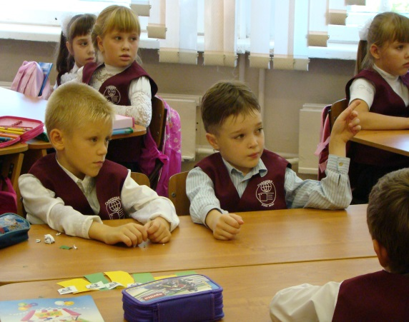
правовые основания
Приказ Министерства просвещения российской Федерации от 31.05.2021 № 286 "Об утверждении федерального государственного образовательного стандарта начального общего образования"
(Зарегистрирован 05.07.2021 № 64100)

Slide 9
Правовые основания
Приказ Министерства просвещения Российской Федерации от 31.05.2021 №287 “Об утверждении федерального государственного образовательного стандарта основного общего образования” (Зарегистрирован 05.07. 2021
№ 64101)

Slide 10
ФЗ №273 от 29.12. 2012
«Об образовании в российской федерации»
Статья 12. Образовательные программы
Было | Стало
9. Примерные основные образовательные программы разрабатываются с учетом их уровня и направленности на основе федеральных государственных образовательных стандартов, если иное не установлено настоящим Федеральным законом. | 9. Примерные основные образовательные программы разрабатываются с учетом их уровня и направленности на основе федеральных государственных образовательных стандартов, если иное не установлено настоящим Федеральным законом.
 | 9.1.Примерные основные общеобразовательные программы, примерные образовательные программы среднего профессионального образования, примерные образовательные программы высшего образования (программы бакалавриата и программы специалитета) включают в себя примерную рабочую программу воспитания и примерный календарный план воспитательной работы.

Slide 11
ФЗ №273 от 29.12. 2012
«Об образовании в российской федерации»
Статья 12. Образовательные программы
Было | Стало
7. Организации, осуществляющие образовательную …), разрабатывают образовательные программы в соответствии с федеральными государственными образовательными стандартами и с учетом соответствующих примерных основных образовательных программ. | 7. Организации, осуществляющие образовательную …), разрабатывают образовательные программы в соответствии с федеральными государственными образовательными стандартами и с учетом соответствующих примерных основных образовательных программ.
 | 7.2. При разработке основной общеобразовательной программы организация, осуществляющая образовательную деятельность, вправе предусмотреть применение при реализации соответствующей образовательной программы примерного учебного плана и (или) примерного календарного учебного графика, и (или) примерных рабочих программ учебных предметов, курсов, дисциплин (модулей), включенных в соответствующую примерную основную общеобразовательную программу. В этом случае такая учебно-методическая документация не разрабатывается.

Slide 12
Основные особенности ФГОС НОО (2021)
Общие положения
Добавлено: ФГОС не применяется для обучения обучающихся с ОВЗ и обучающихся с умственной отсталостью (интеллектуальными нарушениями).
Конкретизировано понятие «универсальные учебные действия» как умения овладевать учебными знаково-символическими средствами трѐх типов: универсальные учебные познавательные действия, универсальные учебные коммуникативные действия, универсальные учебные регулятивные действия.
Уточнено, что требования к предметным результатам формулируются в деятельностной форме с усилением акцента на применение знаний и умений и учитывают особенности реализации адаптированных программ.

Slide 13
Основные особенности ФГОС НОО (2021)
Общие положения
Определены сроки получения НОО: не более 4 лет; для лиц, обучающимся по ИУП срок обучения может быть сокращѐн.
Уточнено, что программы НОО могут реализовываться ОО как самостоятельно, так и с помощью сетевого обучения. При этом указано, что ОО вправе применять: различные образовательные технологии, включая электронное обучение, модульный принцип построения программ обучения.

Slide 14
Структура основной образовательной программы
ФГОС НОО (2009) пункт 16
Целевой раздел
Пояснительная записка;
Планируемые результаты освоения обучающимися программы начального общего образования;
Систему оценки достижения планируемых результатов освоения программы начального общего образования.
ФГОС НОО (2021) пункт 29
Целевой раздел (п.30)
Пояснительную записку;
Планируемые результаты освоения обучающимися программы начального общего образования;
Систему оценки достижения планируемых результатов освоения программы начального общего образования.

Slide 15
Структура основной образовательной программы
ФГОС НОО (2009)
Содержательный раздел (п.16)
Программа формирования УУД;
Программы отдельных учебных предметов, курсов внеурочной деятельности;
Рабочая программа воспитания, календарный план воспитательной работы;
программу формирования экологической культуры, здорового и безопасного образа жизни;
программу коррекционной работы.
ФГОС НОО (2021) Содержательный раздел (п.30)
Рабочие программы учебных предметов, учебных курсов ( в том числе внеурочной деятельности), учебных модулей ;
Программа формирования УУД у обучающихся;
Рабочая программа воспитания;

Slide 16
Структура основной образовательной программы
ФГОС НОО (2009)
Организационный раздел
Учебный план;
Календарный учебный график;
Календарный план воспитательной работы;
План внеурочной деятельности;
Система условий реализации ООП НОО
ФГОС НОО (2021) Организационный раздел (п.31)
Учебный план;
План внеурочной деятельности;
Календарный учебный график;
Календарный план воспитательной работы;
Характеристику условий реализации ООП НОО

Slide 17
Учебный план НОО
Предметные области | Учебные предметы
Русский язык и литературное чтение | Русский язык Литературное чтение
Родной язык и литературное чтение на родном языке | Родной язык Литературное чтение на родном языке
Иностранный язык | Иностранный язык
Математика и информатика | Математика
Обществознание и естествознание («окружающий мир») | Окружающий мир
Основы религиозных культур и светской этики | Модули:
Искусство | Изобразительное искусство Музыка
Технология | Технология
Физическая культура | Физическая культура

Slide 18
Учебный план ООО
Предметные области | Учебные предметы
Русский язык и литература | Русский язык Литература
Родной язык и родная литература | Родной язык Родная литература
Иностранные языки | Иностранный язык Второй иностранный язык
Математика и информатика | Математика Информатика
Общественно- научные предметы | История Обществознание География
Естественнонаучные предметы | Физика Химия Биология

Slide 19
Учебный план ООО
Предметные области | Учебные предметы
Основы духовно-нравственной культуры России | ----
Искусство | Изобразительное искусство Музыка
Технология | Технология
Физическая культура и основы безопасности жизнедеятельности | Физическая культура Основы безопасности жизнедеятельности

Slide 20
Объем нагрузки по ФГОС
Границы нагрузки | Количество часов за весь срок освоения ООП
 | НОО | ООО
Минимум | 2954 | 5058
Максимум | 3190 | 5549

Slide 21
План внеурочной деятельности НОО (п.32.2)
Определяет:
Формы организации;
Объём (до 1320 академических часов за 4 года).

Slide 22
План внеурочной деятельности ООО (п.32.2)
Определяет:
Формы организации;
Объём (до 175 0 академических часов за 5 лет).

Slide 23
календарный учебный график
(п. 32.3)
Определяет:
Даты начала и окончания учебного года;
Продолжительность учебного года;
Сроки и продолжительность учебного года;
Сроки проведения промежуточной аттестации.

Slide 24
Требования к условиям реализации программы НОО (пп.33-39)
1. Общесистемные:
-комфортная развивающая образовательная среда.
2. Материально-техническое и учебно-методическое обеспечение.
3. Психолого-педагогические и кадровые условия;
4. Финансовые условия

Slide 25
Требования к результатам освоения программы НОО (пп.40-43)
Личностные, включают:
-формирование у обучающихся основ российской гражданской идентичности;
-готовности к саморазвитию;
-мотивации к познанию и обучению;
-ценностные установки и социально значимые качества личности;
-активное участие в социально значимой деятельности.

Slide 26
Требования к результатам освоения программы НОО (пп.40-43)
2. Метапредметные, включающие:
-универсальные познавательные учебные действия (базовые логические и начальные исследовательские действия, работа с информацией);
-универсальные коммуникативные действия( общение, совместная деятельность, презентации);
-универсальные регулятивные действия (саморегуляция и самоконтроль).

Slide 27
Требования к результатам освоения программы НОО (пп.40-43)
3. Предметные
Научно-методологической основой для разработки требований к личностным, метапредметным и предметным результатам является системно-деятельностный подход.

Slide 28
Личностные результаты
Группы личностных результатов (по направлениям воспитательной работы):
-гражданско-патриотическое;
-духовно-нравственное воспитание;
-эстетическое воспитание;
-физическое воспитание, формирование культуры здорового и эмоционального благополучия;
-трудовое воспитание;
-экологическое воспитание;
- Ценности научного познания.

Slide 29


Slide 30
Детализация предметных результатов
Русский язык
письмо:
-осознавать цели и ситуации письменного общения;
-списывать текст с образца;
-писать под диктовку;
-писать подробное изложение;
-создавать небольшие тексты сочинения;
-использовать словари и различные справочные материалы, включая ресурсы Интернета.

Slide 31
Детализация предметных результатов
Физическая культура
-сформированность общих представлений о физической культуре и спорте, … основных физических упражнениях (гимнастических, игровых, туристических и спортивных);
-умения использовать основные гимнастические упражнения…;
-умения взаимодействовать со сверстниками в игровых заданиях и игровой деятельности …;
-овладение жизненно важными навыками в плавании и гимнастике;
-умение вести наблюдение за своим физическим состоянием…;
-умение применять правила безопасности при выполнении физических упражнений и ...

Slide 32
Основные особенности ФГОС ООО (2021)
Общие положения
-Определено, что ОО, имеющая статус федеральной или региональной инновационной площадки, самостоятельно разрабатывает и реализует ООП, в том числе адаптированную, определяет достижение промежуточных результатов по годам обучения вне зависимости от последовательности достижения обучающимися результатов, определѐнных соответствующими ПООП.
-Уточнено, что требования к предметным результатам формулируются в деятельностной форме с усилением акцента на применение знаний и умений и учитывают особенности реализации адаптированных программ.
-определяют минимум содержания основного общего образования, изучение которого гарантирует государство;
-Определены сроки получения ООО: не более 5 лет; не более 6 лет для обучающихся с ОВЗ по адаптированным программам.
…………………………………………………

Slide 33
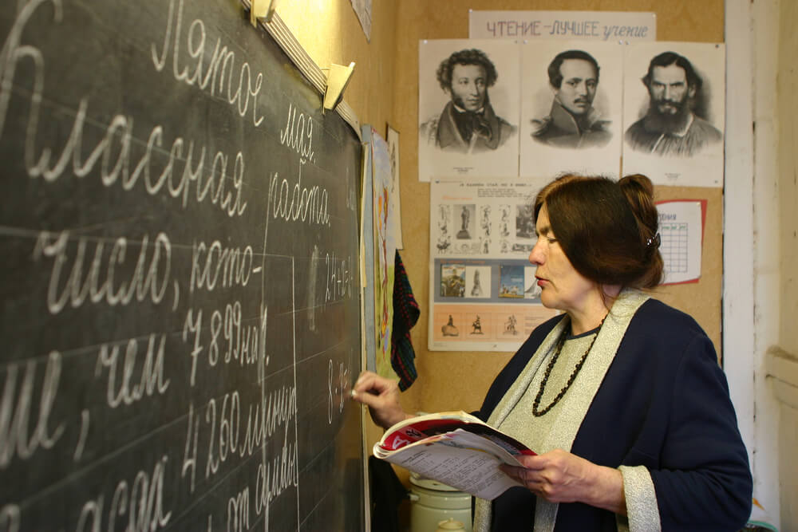
Родной язык
В школах, где языком преподавания является русский, изучение родного языка осуществляется по заявлению родителей ученика и при наличии возможности преподавания предмета у образовательной организации.

Slide 34
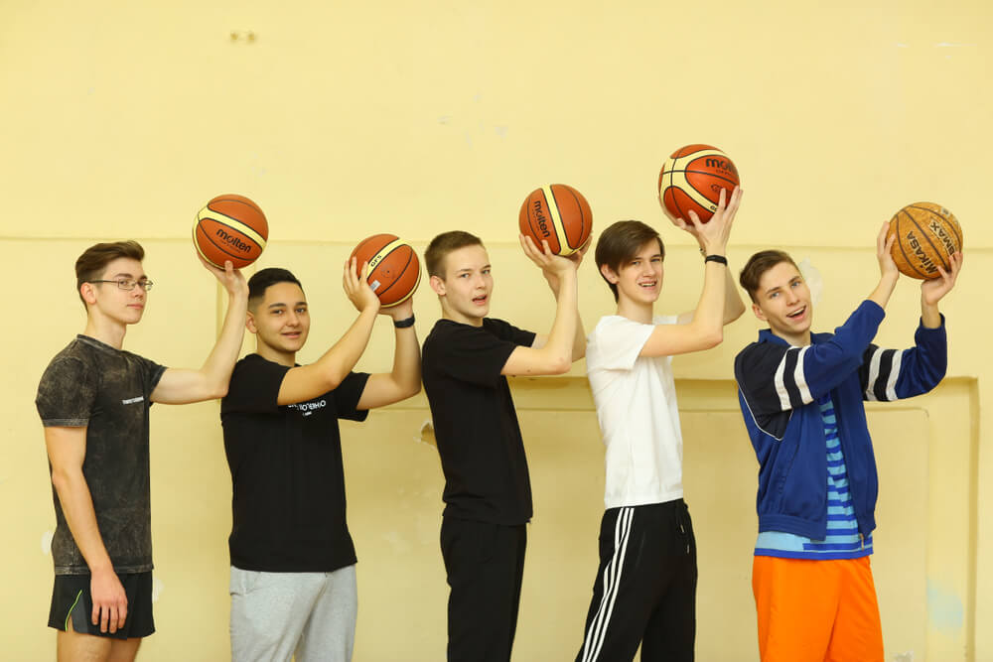
Физическая культура
повышение физической и умственной работоспособности, в том числе для подготовки к выполнению нормативов физкультурно-спортивного комплекса «Готов к труду и обороне» (ГТО).

Slide 35
Второй иностранный язык
с 1 сентября 2022 года изучение второго иностранного языка будет осуществляться по заявлению обучающихся, родителей и при наличии в организации необходимых условий

Slide 36
Финансовая грамотность
Преподавание финансовой грамотности станет обязательным в 1–9 классах
В начальной школе элементы финансовой грамотности появятся в таких предметах, как «Математика» и «Окружающий мир»
У школьников с первого класса планируется формировать навыки безопасного поведения в Интернете, в том числе при совершении финансовых операций. Их также будут учить, как анализировать доходы и расходы семьи, составлять личный финансовый план.

Slide 37

СПАСИБО ЗА ВНИМАНИЕ

